Slide 1
Klassen schrijven
Hoofdstuk 10

Slide 2
In dit hoofdstuk …
Hoe schrijf je een klasse
Constructormethodes
Publieke methoden (public)
Variabelen
Properties

Slide 3
Inleiding
Wat is een klasse?
Wat is een object?
Hoe maak je een object?
Welke klassen ken je tot hiertoe in C#?

Slide 4
Een klasse
Heeft public methoden
Aanspreekpunt voor de buitenwereld
Heeft properties
Gecontroleerde toegang tot de toestand
Heeft (een) constructormethode(s)
Dezelfde naam als de klasse
Gebruik: new
Heeft private methoden
Hulpmethoden enkel beschikbaar binnen het object
Heeft private member variabelen
Toestand

Slide 5
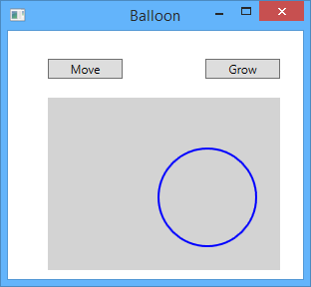
Een eigen klasse ontwerpen
Een programma dat Balloon objecten kan tekenen

Slide 6
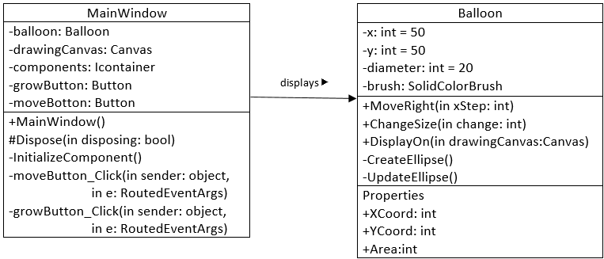
Klassediagram
Je krijgt onmiddellijk een beeld van de structuur van de applicatie

Slide 7
klassediagram
Een klasse wordt weergegeven in een rechthoek met compartimenten
Klassenaam
Member variabelen
Methodes
Properties
Voor een variabele, methode of property staan er modifiers:
Een – betekent private
Een + betekent public
Een # betekent protected
Lijnen tussen klassen tonen verbanden (associaties)

Slide 8
Balloon.cs
public class Balloon { private int x = 50; private int y = 50; private int diameter = 20; private Ellipse ellipse;
...
public void MoveRight(int xStep) { x = x + xStep;
UpdateEllipse(); } public void ChangeSize(int change) { diameter = diameter + change;
UpdateEllipse();
}
...
}
Klassenaam begint met hoofdletter
Lege lijnen + inspringen
(leesbaarheid)
1 klasse per bestand
(= goede gewoonte)

Slide 9
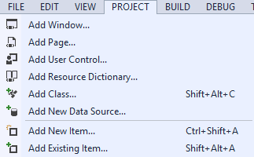
Demo
Voeg de klasse Balloon toe
Add Class in het Project menu

Slide 10
private variabelen
public class Balloon { private int x = 50; private int y = 50; private int diameter = 20; private Ellipse ellipse;
...
public void MoveRight(int xStep) { x = x + xStep;
UpdateEllipse(); } public void ChangeSize(int change) { diameter = diameter + change;
UpdateEllipse();
}
...
}

Slide 11
private variabelen
Beschrijven de toestand van elk Balloon object
Zijn niet toegankelijk voor de buitenwereld
Variabelen public maken is een slechte programmeerstijl
Wel: public methodes en properties manipuleren de waarden van private variabelen.

Slide 12
public methoden
public class Balloon { ...
public void MoveRight(int xStep) { x = x + xStep;
UpdateEllipse(); } public void ChangeSize(int change) { diameter = diameter + change;
UpdateEllipse();
}
public void DisplayOn(Canvas drawingCanvas) { drawingCanvas.Children.Add(ellipse);
}
...
}

Slide 13
public methoden
Beschrijven het gedrag van elk Balloon object
Vormen de connectie, interface met de buitenwereld
Zeer vaak manipuleren public methodes de interne toestand van een object op een gecontroleerde manier

Slide 14
Inkapseling
Informatie verbergen
Engels: encapsulation
Zeer belangrijk OO principe!
Elk object heeft een toestand die verborgen blijft voor de buitenwereld
Elk object vertoont een bepaald gedrag die deze toestand beïnvloedt
De buitenwereld kan enkel het object manipuleren via public
Methodes
Properties

Slide 15
Inkapseling
public class Balloon { private int x = 50; private int y = 50; private int diameter = 20; private Ellipse ellipse; public void MoveRight(int xStep) { x = x + xStep;
UpdateEllipse(); } public void ChangeSize(int change) { diameter = diameter + change;
UpdateEllipse();
}
public void DisplayOn(Canvas drawingCanvas) { drawingCanvas.Children.Add(ellipse);
}
...
}
Standpunt ontwerper

Slide 16
Inkapseling
Standpunt gebruiker
public class Balloon { private int x = 50; private int y = 50; private int diameter = 20; private Pen pen = new Pen(Color.Black); public void MoveRight(int xStep) { x = x + xStep; } public void ChangeSize(int change) { diameter = diameter + change; } public void DisplayOn(Canvas drawingCanvas) { drawArea.DrawEllipse(pen, x, y, diameter, diameter); } }

Slide 17
Properties
Zorgen voor een gecontroleerde toegang tot member variabelen
Lezen: get access
Schrijven: set access
Dit lijkt alsof je rechtstreeks member variabelen verandert, maar je doet dit via (property-)methoden!
name = textBox1.Text;
textBox1.Visibility = Visibility.Hidden;

Slide 18
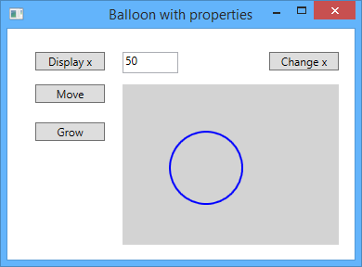
Voorbeeld
private void changeXButton_Click(object sender, RoutedEventArgs e) { balloon.XCoord = Convert.ToInt32(xCoordTextBox.Text); }
private void displayXButton_Click(object sender, RoutedEventArgs e) { xCoordTextBox.Text = Convert.ToString(balloon.XCoord); }

Slide 19
Property definitie
public int XCoord { get { return x; } set { x = value;
UpdateEllipse(); } }
public int XCoord { get { return x; } set { x = value; UpdateEllipse();} }
Compacte indentatie
VS tip: propfull <tab> <tab>

Slide 20
Property met enkel get of set
public int XCoord { get { return x; } }
Read-only property
public int XCoord { set
{
x = value;
UpdateEllipse();
} }
Write-only property

Slide 21
Waarom properties?
De interne voorstelling wordt verborgen
Bv: stel dat je in plaats van met een (x,y) stelsel met een polair assenstelsel (r,θ) zou werken, dan moeten de property methods de omrekening doen naar x en y
Onderscheid tussen get en set is mogelijk
Toegangscontrole is mogelijk, bv enkel x en y tussen -100 en 100 is toegestaan
(x,y)
r
θ

Slide 22
Autoproperties
Vaak wil je een member variabele enkel instellen en uitlezen.
Nooit public member variabelen gebruiken! Altijd via properties werken.
Autoproperties: handige schrijfwijze voor property met member variabele achter de schermen.
VS: prop <tab><tab>
public Color FillColor { get; set; }

Slide 23
Methode of property?
Methode = actie, gedrag, vaardigheid, …
Naam = werkwoord
Property = toestand, informatie, eigenschap, …
Naam = zelfstandig naamwoord
Soms is het onderscheid een kwestie van smaak en/of stijl
ChangeColor() in plaats van Color

Slide 24
Constructor
Speciale methode om een object te creëren.
Deze methode heeft dezelfde naam als de klasse.
Parameters zijn mogelijk.
Aanroep met new.
Als je geen constructor definieert, dan is er toch (impliciet) een default constructor zonder parameters. Deze initialiseert alle member variabelen op hun default waarde.
Van zodra je zelf één (of meer) constructors schrijft, dan vervalt deze default constructor.

Slide 25
Constructor: voorbeeld
public Balloon(int initialX, int initialY, int initialDiameter) { x = initialX; y = initialY;
diameter = initialDiameter;
CreateEllipse();
UpdateEllipse(); }
Balloon balloon1 = new Balloon(10, 10, 50); // wanneer compileert dit niet? Balloon balloon2 = new Balloon();

Slide 26
Overloading of default waarden
Vaak maak je meerdere versies van een constructor
Telkens met een variatie van de parameters
= overloading
Default waarden kunnen hier vaak voor kortere code zorgen

Slide 27
Overloading constructor
Voor elke combinatie van parameters een overloaded constructor
public Balloon() { x = 50; y = 50; diameter = 20;
CreateEllipse();
UpdateEllipse(); }
public Balloon(int initialX) { x = initialX; y = 50; diameter = 20;
CreateEllipse();
UpdateEllipse(); }

Slide 28
Overloading constructor
Voor elke combinatie van parameters een overloaded constructor
public Balloon(int initialX, int initialY, int initialDiameter)
{ x = initialX; y = initialY; diameter = initialDiameter;
CreateEllipse();
UpdateEllipse(); }
public Balloon(int initialX,
int initialY) { x = initialX; y = initialY; diameter = 20;
CreateEllipse();
UpdateEllipse(); }

Slide 29
Default waarden
public Balloon(int initialX = 50, int initialY = 50, int initialDiameter = 20) { x = initialX; y = initialY; diameter = initialDiameter;
CreateEllipse();
UpdateEllipse(); }
Dit is equivalent met
public Balloon() { x = 50; y = 50; diameter = 20;
CreateEllipse();
UpdateEllipse(); }

Slide 30
private methoden
Interne hulpfuncties (binnen het object)
Als je deze methodes binnen andere methodes van het object gebruikt, hoef je geen object ervoor te zetten. Eventueel mag het woord this

Slide 31
private methoden
...
public void DisplayOn(Canvas drawingCanvas) { drawingCanvas.Children.Add(ellipse);
}
private void CreateEllipse()
{
ellipse = new Ellipse();
ellipse.Stroke = new SolidColorBrush(Colors.Blue);
ellipse.StrokeThickness = 2;
}
private void UpdateEllipse()
{
ellipse.Margin = new Thickness(x, y, 0, 0);
ellipse.Width = diameter;
ellipse.Height = diameter;
}

Slide 32
private methoden
public double Area { get { return this.CalcArea(); } } private double CalcArea() { double radius; radius = diameter / 2.0; return Math.PI * radius * radius; }

Slide 33
Bewerkingen op objecten
De bewerkingen op primitieve types liggen vast
De bewerkingen op objecten worden bepaald door de methodes die op deze objecten bestaan

Slide 34
Objecten vernietigen
Balloon balloon = new Balloon(10, 10, 50); // Dit maakt het eerste object niet meer toegankelijk // garbage collector zal dit dan verwijderen balloon = new Balloon(20, 10, 30);
Garbage collection is een proces dat uitgevoerd wordt door de “Common Language Runtime” van .NET
Het zorgt ervoor dat niet meer gebruikte objecten worden verwijderd, zodat het geheugen weer vrijkomt voor nieuwe objecten
Je kan als programmeur een hint geven dat je een object niet meer nodig hebt door aan de variabele de waarde null toe te kennen

Slide 35
static methoden en properties
Soms heeft het logisch gezien geen nut om van een klasse objecten te maken
Typische voorbeelden zijn bibliotheken van functies
De methoden en properties spelen dan op klasseniveau i.p.v. op objectniveau
Sleutelwoord: static

Slide 36
static methoden en properties
public static class Math { public static double Sqrt(double value) { ... } }
...
double x = Math.Sqrt(64);
...
Hoe zou je zelf de kleuren Black en White definiëren in de klasse Colors?

